Slide 1
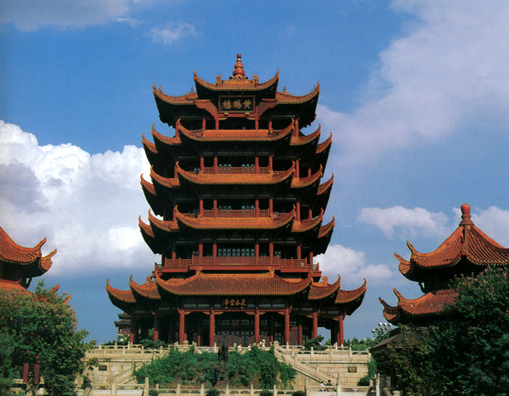
25.黄鹤楼送别

Slide 2
尊敬的老师:
欢迎使用语文课堂网为您提供的教学课件。
如果你使用站内搜索引擎搜索课文题目，就会找到更多的相关资料！
期待您将本站地址告诉你的同事。
本站地址：www.ywkt.com
语文课堂网祝你快乐！
谢谢！

Slide 3

暮春三月，长江边 ， ，年轻的李白正在黄鹤楼上为大诗人孟浩然饯行。
烟雾迷蒙
繁花似锦

Slide 4
李白和孟浩然 仰望蓝天白云， 一 远眺江上景色，都有意不去
在心底的 之情。
一会儿
一会儿
触动
藏
依依惜别

Slide 5
孟夫子
您
敬仰
您
“ ， 的人品令人 ， 的
诗篇誉满天下。自从我结识了 ，就
一直把 当作我的兄长和老师。今天
就要顺江东下，前往扬州，不知我
们 才能再见面，就请 饮此杯吧！”
您
您
您
何日
您
满

Slide 6
赠孟浩然（李白）
吾爱孟夫子，风流天下闻。
红颜弃轩冕，白首卧松云。
醉月频中圣，迷花不事君。
高山安可仰，徒此揖清芬。

Slide 7
孟浩然接过酒杯，一饮而尽，然后说道：“ 王勃说得好，‘ ’
虽然我们暂时分别了，我们的
友谊却像这长江的波涛
。”
海内存知己，天涯若比邻。
永世不
绝

Slide 8
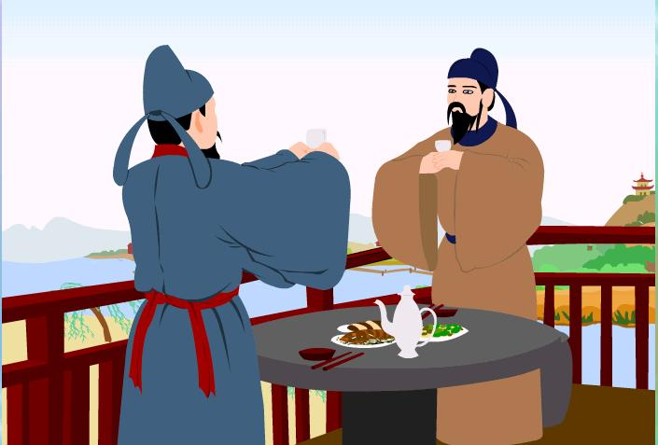

李白举起了酒杯说：“孟夫子，您的人品令人敬仰，您的诗篇誉满天下。自从我结识了您，就一直把您当作我的兄长和老师。今天您就要顺江东下，前往扬州，不知我们何日才能再见面，就请您满饮此杯吧！”
孟浩然接过酒杯，一饮而尽，然后说道：“王勃
说得好，‘海内存知己，天涯若比邻。’虽然我们暂时
分别了，我们的友谊却像这长江的波涛永世不绝。”

Slide 9

岸边杨柳依依，江上沙鸥点点。友人登上了船。白帆随着江风渐渐远去，消失在蓝天的尽头。李白依然 在江边， 着远方，只见一江春水浩浩荡荡地流向天边……
伫立
凝视

Slide 10
《黄鹤楼送孟浩然之广陵》
李 白
故人西辞黄鹤楼，
烟花三月下扬州。
孤帆远影碧空尽，
唯见长江天际流。

Slide 11
赠汪伦
——李白
李白乘舟将欲行，
忽闻岸上踏歌声。
桃花潭水深千尺，
不及汪伦送我情。
送元二使安西
——王维
渭城朝雨浥轻尘,
客舍青青柳色新。
劝君更尽一杯酒,
西出阳关无故人。

